Slide 1
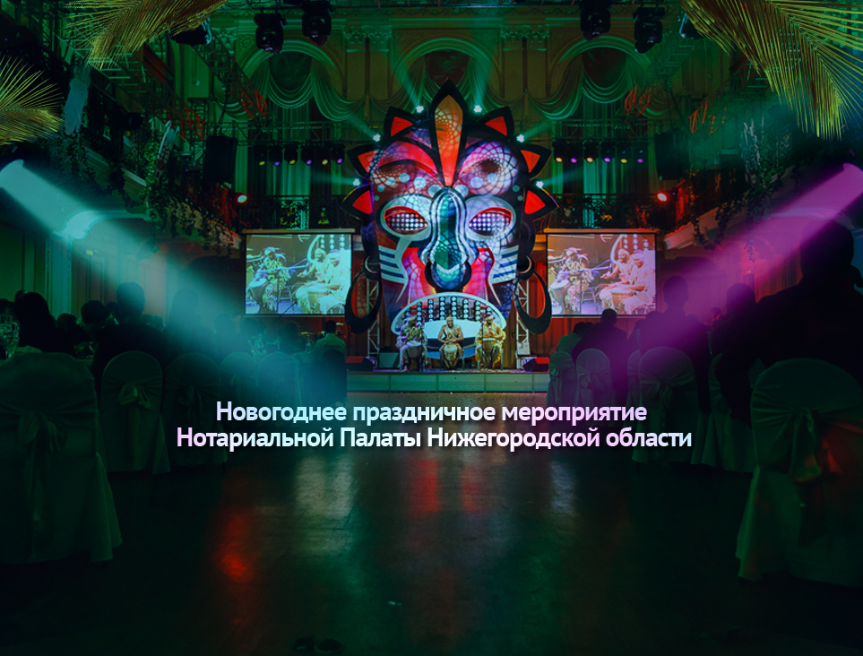

Номинация: Лучшее художественное оформление мероприятия

Slide 2
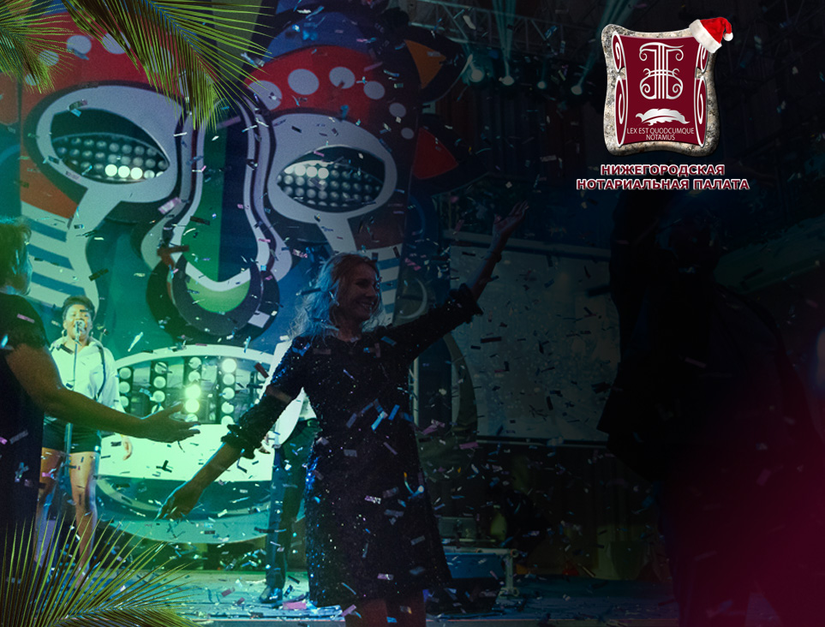
Вводные данные
ЗАКАЗЧИК: Нотариальная палата Нижегородской области
ДАТА:17.12.2015
МЕСТО: Гербовый зал Нижегородской ярмарки
ТИП МЕРОПРИЯТИЯ: Новогоднее праздничное мероприятие
КОЛИЧЕСТВО УЧАСТНИКОВ:
До 200 человек
ПОДРЯДЧИКИ ИСПОЛНИТЕЛЯ: Прокатная компания «АРТон-НН»

Slide 3
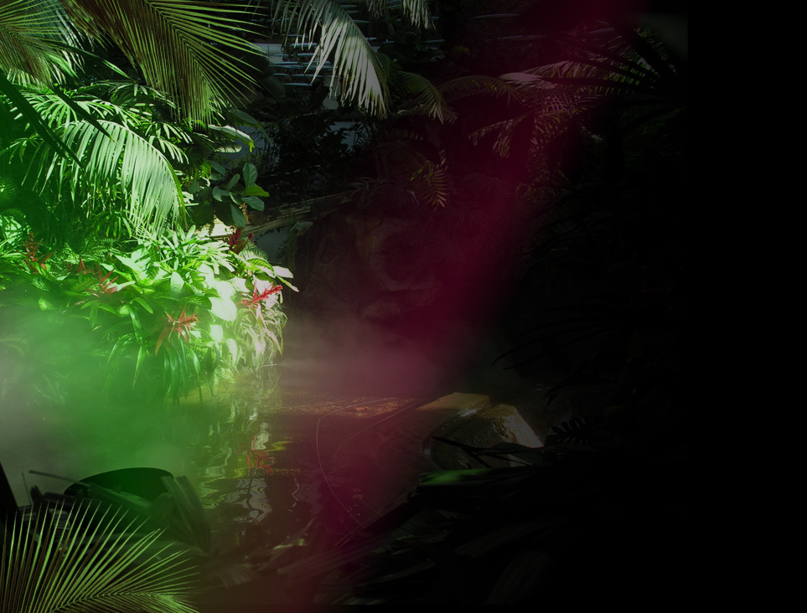
Задача:
Создать инновационное оформление мероприятия в африканском стиле для новогоднего праздничного мероприятия
Цели:
Создать атмосферу жаркого африканского континента
Грамотно использовать африканскую тематику в традиционной новогодней атмосфере
Использовать инновационные подходы в оформлении
Реализовать погружение в тематику с помощью звуковых эффектов
Превратить официальное помещение в африканские джунгли
Добиться WOW-эффекта с момента самого входа на площадку

Slide 4
Идея:
Новогоднее праздничное корпоративное мероприятие, воплощенное в африканских мотивах. Основная идея оформления – реализовать тематику с помощью центрального сценического объекта, гармонично дополнив его общим оформлением площадки. При этом основные моменты оформления должны быть ФУНКЦИОНАЛЬНЫ!
Тематика мероприятия - «Африканские мотивы", формат- корпоративное мероприятие.
Наполнение вечера - погружение гостей мероприятия в этническую африканскую атмосферу, реализованную с помощью яркого оформления.
Зоны оформления: фойе, лестница, пространство второго этажа, вход в зал, Гербовый зал, главный элемент – сцена.

Slide 5
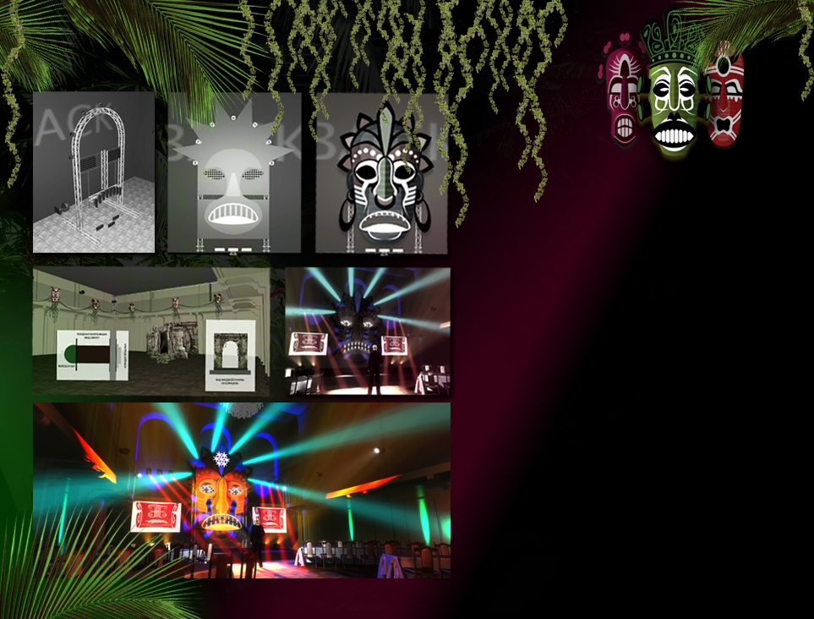
Выполнение:
Подготовка к проекту длилась в течении двух месяцев и состояла из основных моментов:
-разработка подхода к реализации идеи
-визуализация проекта в 3d редакторе
-согласование оформления с заказчиком
-закупка материалов для оформления
-самостоятельное создание конструкций
-разработка и создание печатных материалов
-привлечение подрядчиков по сценическому, звуковому, световомуи проекционному оборудованию
-привлечение дополнительного персонала
Данным проектом занимались почти все сотрудники агентства, каждый исполнял отведенную ему роль в проекте.

Slide 6
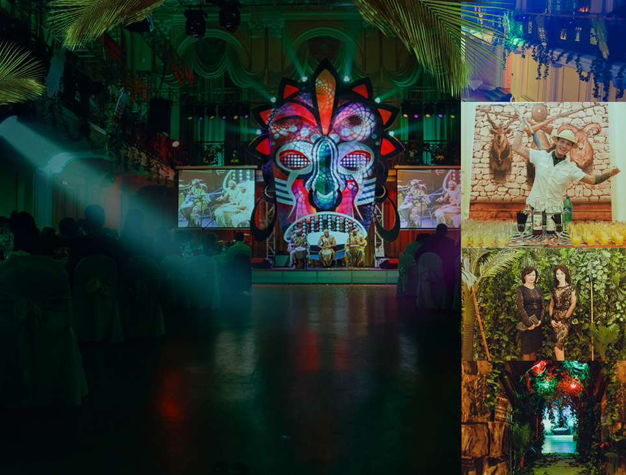
Реализация:
При входе в зал гостей встречала тематическая фотозона в виде "живой" стены из тропических лиан и папоротников, а также коктейль-бар в колониальном стиле, где напитки расставлялись на шкурах диких животных. С самого входа на площадку создавался WOW-эффект и погружение в атмосферу мероприятия. Чтобы попасть в зал, гостям нужно было пройти сквозь темную и заросшую лианами пещеру. Африканская племенная маска необъятного размера встречала гостей под завораживающие звуки тамтамов… Она выполняла функцию не только задника сцены, но и реализовывала световое шоу.

Slide 7
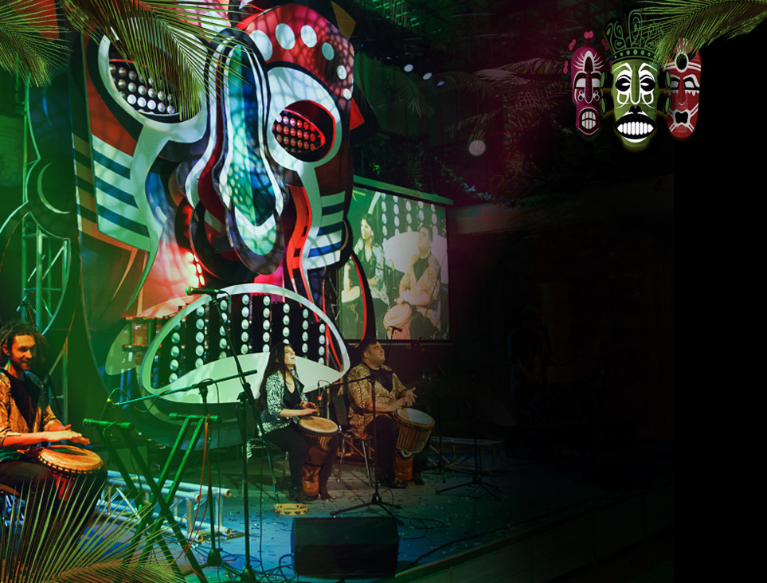
Эффективность:
Под ритмы жаркого континента, под звуки африканских тамтамов каждый из гостей пробудил в себе первобытную силу африканского континента, почувствовал его жар и космическую энергию.
Нам удалось реализовать еще и функциональность оформительского решения:
центральная маска на сцене являлась несущей конструкцией для приборов, создающих световое шоу
имитация пещеры на входе сразу с головой погружала гостей в заданную атмосферу
«живая» стена из тропических лиан – фотозона
экспозиция в колониальном стиле являлась задником бара

Slide 8
Проблематика:
Основной проблемой для нас стал классический интерьер помещения, в который необходимо было внедрить тропические джунгли.
Путем решения проблемы стал творческий подход и серьезное «озеленение» основных видовых точек площадки в совокупности с интеграцией светового оборудования в оформление. Все ключевые локации были подсвечены управляемыми световыми приборами, а в некоторых использовалось еще и дополнительное звуковое оборудование для создания большего эффекта погружения.

Slide 9
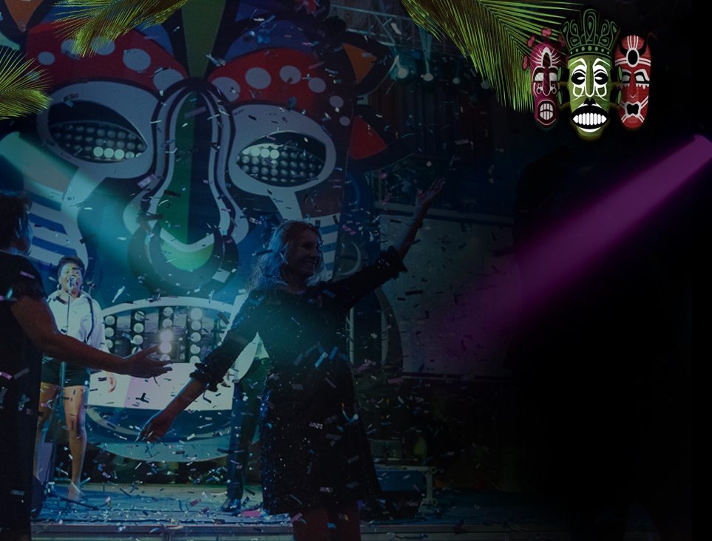
Особенности:
Нами было использовано более 1 км лиан! Распечатано и использовано более 100 м2 полиграфической продукции, для декораций задействовано около 80 м2 пеноплекса.
В создании атмосферы проекта участвовало более 20 сотрудников.
Пространство освещало более 70 световых приборов.
Около 1 литра краски было потрачено на создание образов диких животных.
Особенностью оформления стало полное погружение в атмосферу мероприятия с помощью глобального преображения помещения и использования масштабных конструкций.

Slide 10
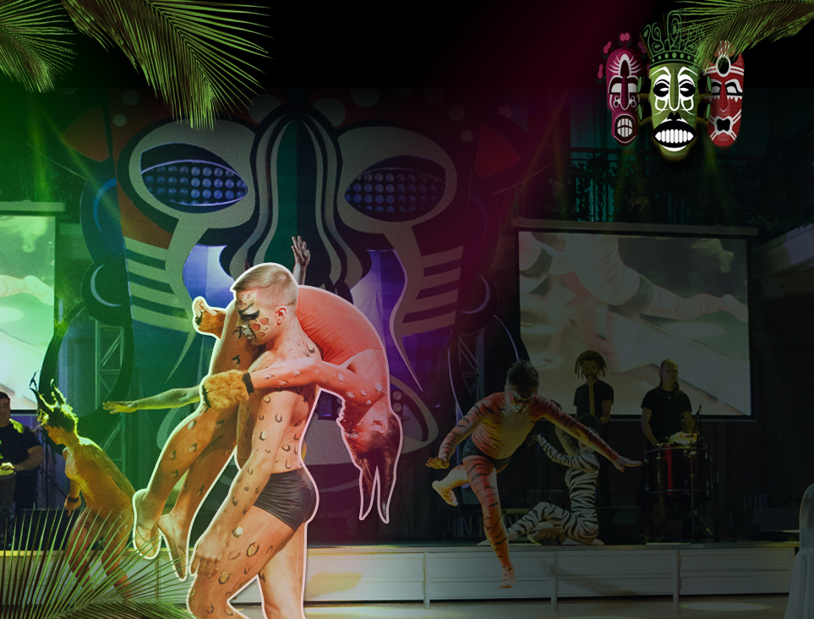
Дополнительная информация:
Интересным моментом в оформлении мероприятия стали живые люди (танцоры), которые несколько часов перед проектом перевоплощались в диких животных в опытных руках художников. Тигр, гепард, газель и зебра слились с декорациями, как и полагается в дикой природе. Кульминацией их появления стало танцевальное шоу с режиссерской постановкой.

Slide 11
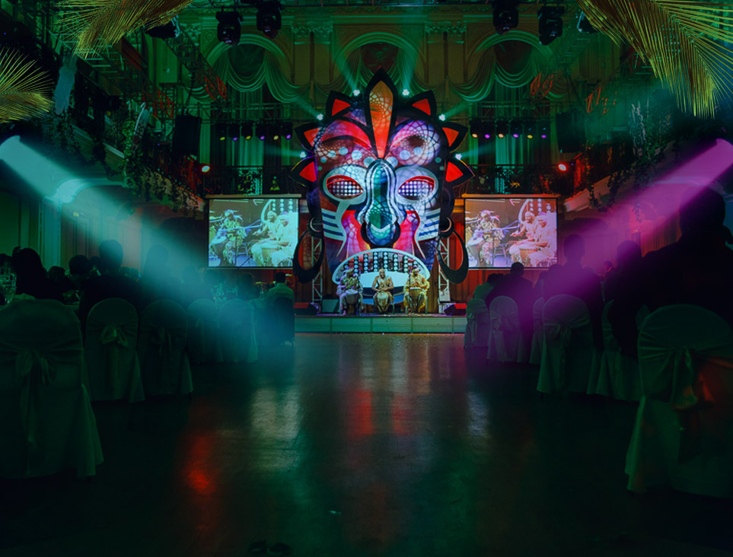
Контакты:
ТУРЦЕВ ДМИТРИЙ
СОКОЛОВА ЛЮБОВЬ
Генеральный директор
ООО «Идеи Ивента»
89202523100
diturtsev@gmail.com
Маркетолог
ООО «Идеи Ивента»
89200008971
elien17@mail.ru

Slide 12
Информация для жюри конкурса Event-Прорыв
После просмотра данной презентации Вам необходимо
авторизоваться на сайте http://www.eventnn.ru/ и
выставить оценку на странице http://www.eventnn.ru/contest/
в строке, соответствующей данной заявке.
Для подтверждения оценки необходимо ввести уникальный для каждой презентации двухзначный код подтверждения оценки, представленный ниже.
Код подтверждения оценки = PP
(язык английский, шрифт заглавный)
Примечание: В случае нахождения на странице сайта более 20 минут авторизация прекращается автоматически. Необходимо обновить страницу и повторно авторизоваться. При возникновении проблем с голосованием направьте ваши оценки в любом понятном виде на адрес sergey@eventnn.ru.

